Slide 1
FG & AVG in de praktijk / DPD & RGPD en pratique
Jolien Ghyselinck
(DPO)
DPO Pro
17/12/2019

Slide 2


Inhoud / Contenu
1. “The Playlist of the DPO” (Thanks to ABBA)
2. AVG: het plan en de realiteit /
RGPD: le plan et la réalité
3. “The DPO Question Tree”
Jolien Ghyselinck

Slide 3
1
“The Playlist of the DPO”
(Thanks to ABBA)
Jolien Ghyselinck

Slide 4

Titel

Slide 5
1. “The Playlist of the DPO”
PRELUDE
I Have A Dream…
Jolien Ghyselinck
Notes:
.

Slide 6
1. “The Playlist of the DPO”
EERSTE BEDRIJF: DE START / PREMIERE ACTE: LE DEPART
Arrival
That’s Me
Why Did It Had To Be Me?
I’ve (NOT) Been Waiting For You
Take A Chance On Me
Voulez-vous
Knowing Me, Knowing You
Money! Money! Money!
The Day Before You Came
Gimme! Gimme! Gimme!
Jolien Ghyselinck

Slide 7
1. “The Playlist of the DPO”
TWEEDE BEDRIJF: DE TAKEN /
DEUXIEME ACTE: LES MISSIONS
Ring, Ring
Man In The Middle
Super Trouper
Does Your Mother Management know?
Eagle
Crazy World
Jolien Ghyselinck

Slide 8
1. “The Playlist of the DPO”
DERDE BEDRIJF: DE SAMENWERKING / TROISIEME ACTE: LA COOPERATION
The Visitors
One Of Us
Mamma Mia! Here I Go Again...
Under Attack
Angels Eyes
Tiger
On And On And On
Should I Laugh Or Should I Cry?
Andante, Andante
I Wonder
S.O.S.
Dancing Queen
Jolien Ghyselinck

Slide 9
1. “The Playlist of the DPO”
VIERDE BEDRIJF: DE ONEINDIGHEID /
QUATRIEME ACTE: L’INFINITE
So Long
When All Is Said And Done
Jolien Ghyselinck

Slide 10
1. “The Playlist of the DPO”
FINALE
Chiquita
Elaine
Fernando
Summer Night City
Jolien Ghyselinck

Slide 11
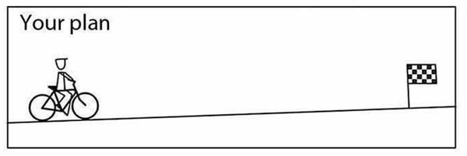
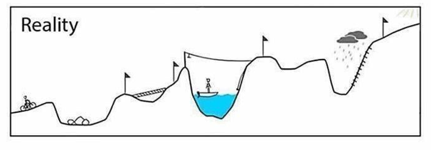
2. AVG: het plan en de realiteit
2. RGPD: le plan et la réalité

Slide 12
Jolien Ghyselinck

Slide 13
Jolien Ghyselinck

Slide 14
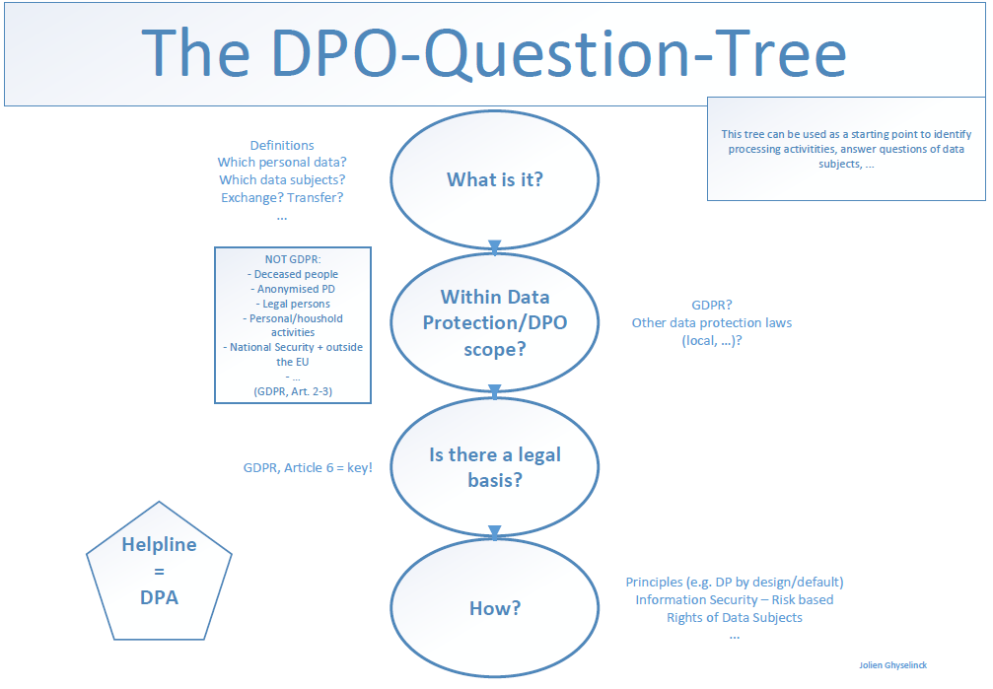

Slide 15
Meer informatie
Richtlijnen WP29 - FG (DPO)
https://www.gegevensbeschermingsautoriteit.be/sites/privacycommission/files/documents/wp243rev01_nl.pdf
Schema GBA – aanstelling FG
https://www.gegevensbeschermingsautoriteit.be/sites/privacycommission/files/documents/DPO%20NL.pdf
FAQ GBA - FG
https://www.gegevensbeschermingsautoriteit.be/faq-themas/functionaris-voor-gegevensbescherming
Jolien Ghyselinck

Slide 16
Plus d’info
Lignes directrices du Group 29 - DPD (DPO)
https://www.autoriteprotectiondonnees.be/sites/privacycommission/files/documents/wp243rev01_fr.pdf
Schéma APD - désignation DPD
https://www.autoriteprotectiondonnees.be/sites/privacycommission/files/documents/DPO%20FR.pdf
FAQ APD - DPD
https://www.autoriteprotectiondonnees.be/faq-themas/qui-designer-en-qualite-de-delegue-a-la-protection-des-donnees#t10045n19865
Jolien Ghyselinck

Slide 17

Bedankt voor jullie aandacht!
Merci pour votre attention!
Jolien Ghyselinck

